Slide 1
2025년 2월
소장단 안전교육
2025. 2. 12
안전보건실
발표자 : 원진규 책임

Slide 2
CONTENTS
현장통 사용목적
현장통 업무FLOW
현장통 활용사례
현장통 미흡사례
개선 및 활용방안

Slide 3
1. 현장통 사용목적

Slide 4
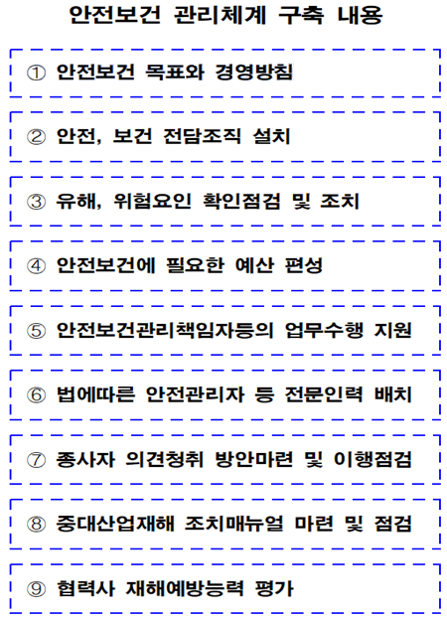
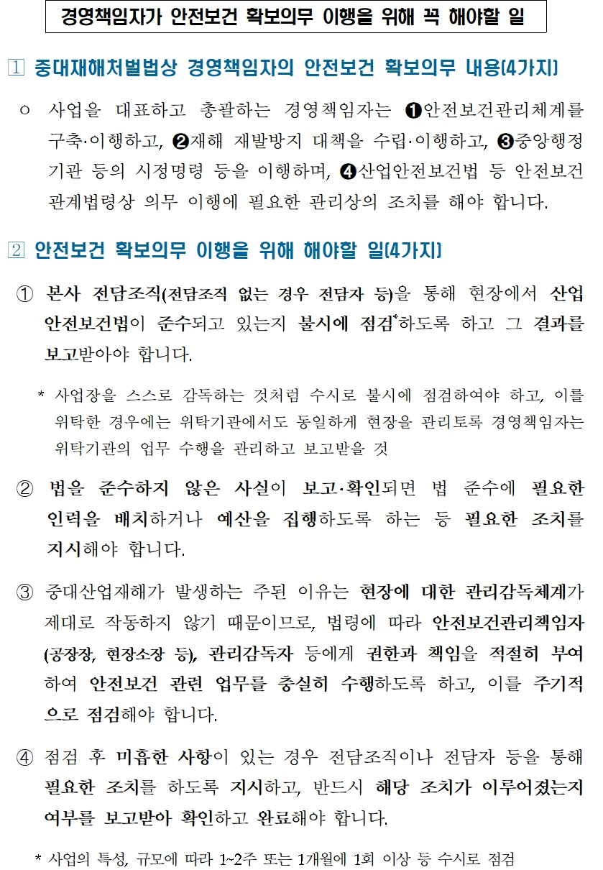
1. 현장통 사용목적

Slide 5
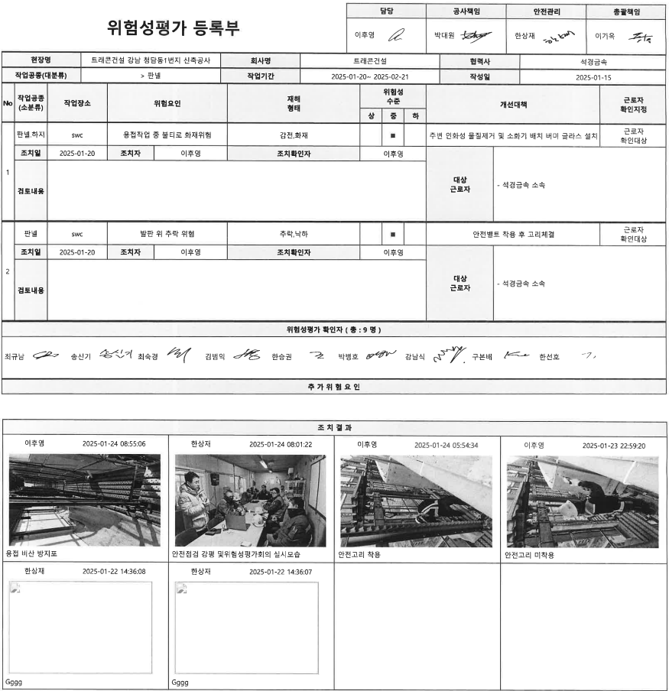
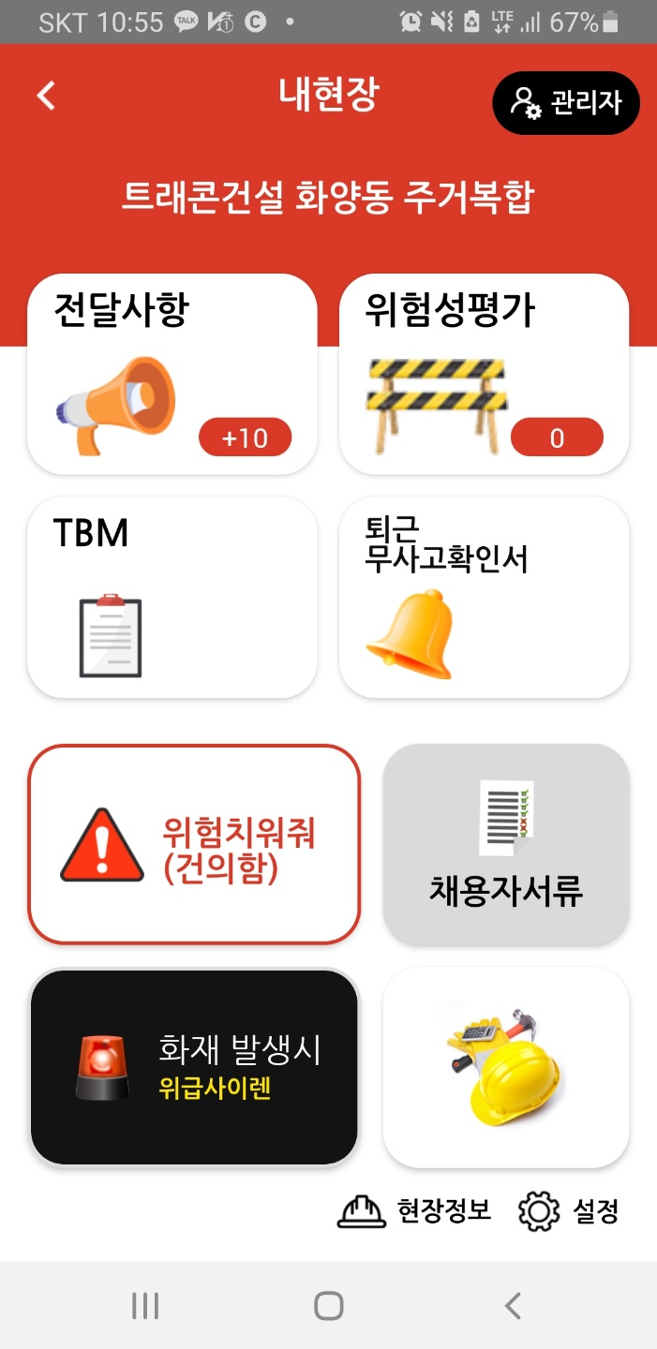
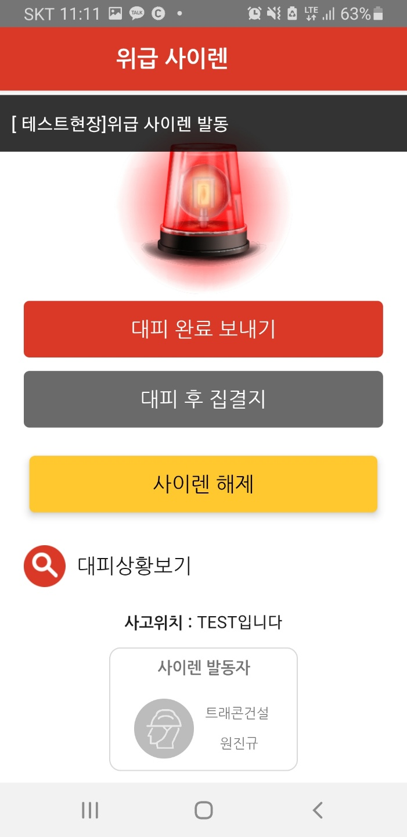
1. 현장통 사용목적
1. 유해, 위험요인 확인점검 및 조치
1) 위험성평가 전 근로자 참여
2) 유해 위험요인 신고시스템 운영 (위험치워줘)
2. 종사자의 의견청취 방안마련 및 이행점검
1) 전달사항 공지를통한 전근로자와 안전보건내용 공유
2) 위험치워줘(건의함)를 활용한 근로자 의견수렴
3. 중대산업재해 조치매뉴얼 마련 및 점검
1) 비상상황 및 위급시 근로자 대피경보 발동

Slide 6
2. 현장통 업무FLOW

Slide 7
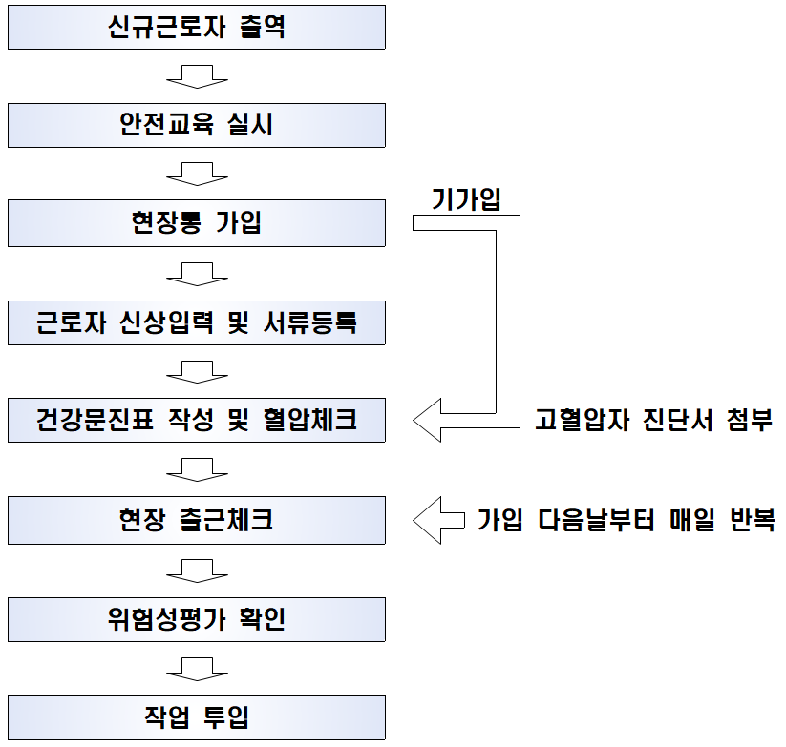
2. 현장통 업무FLOW

Slide 8
3. 현장통 활용사례

Slide 9
3. 현장통 활용사례
위험성평가
1) 당사 기준
- 당사기준 월 2회 위험성평가 실시
- 실시결과 매월 1회 그룹웨어 등록
- 단발성공종은 TBM일지로 대체

Slide 10
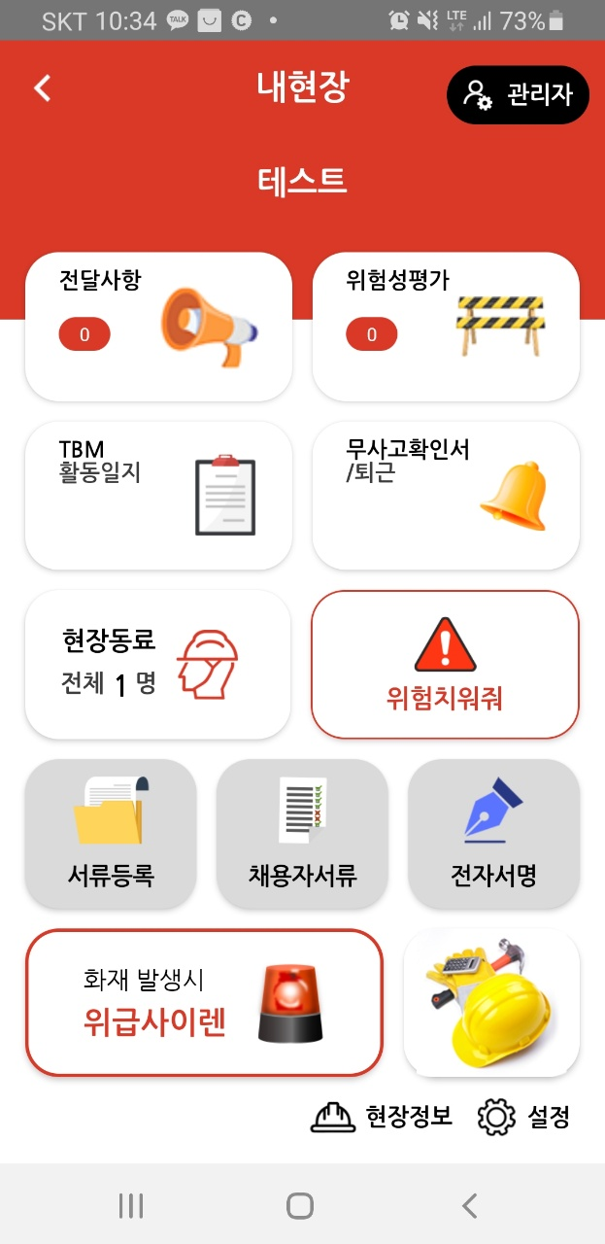
3. 현장통 활용사례
2) 위험성평가 사용방법
- 업체별 현장통 PC버전 접속 후 위험성평가 작성
→ 최초 등록은 원청, 협력사 관리자만 등록
- 위험성평가 평가기법(상중하법, 강도/빈도법),
위험요인, 개선대책 작성 후 등록
- 관리감독자 및 소장 검토의견 작성 후 결재
- 작성 완료된 위험성평가를 근로자가 확인(서명)
(확인대상은 전근로자로 선택)
→ 추가 개선대책 근로자가 입력 가능
- 개선대책에 맞춰 작업하는지 점검 후 피드백 등록
현장통 매인 화면

Slide 11
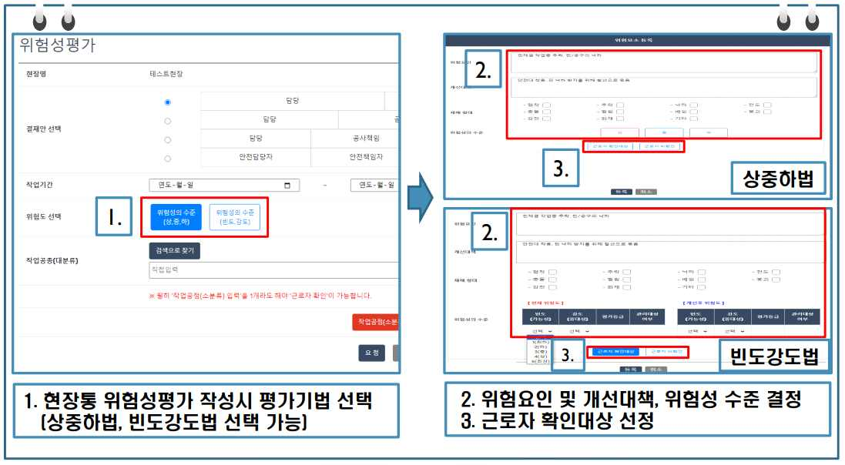
3. 현장통 활용사례

Slide 12
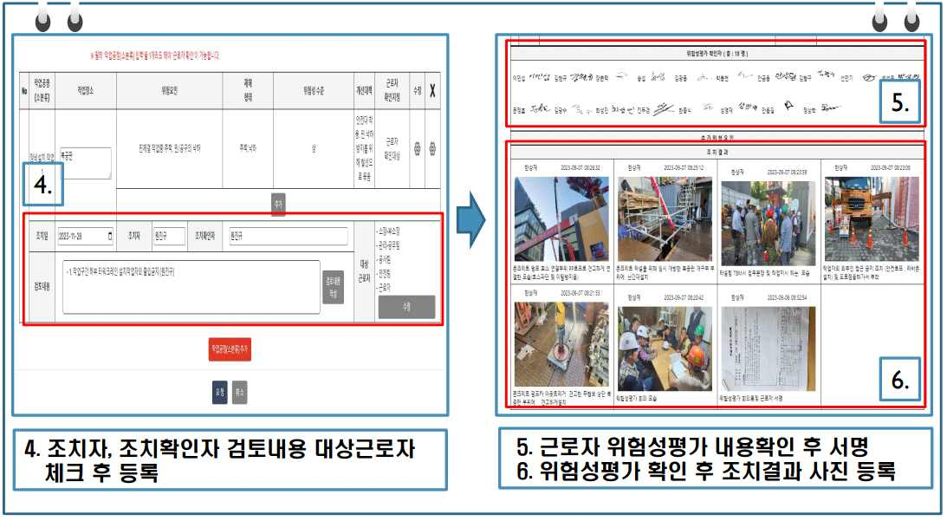
3. 현장통 활용사례

Slide 13
3. 현장통 활용사례
3) 단발성공종 TBM활동일지 활용방법
- 현장통 접속 후 TBM 활동일지 작성
→ 최초 등록은 원청, 협력사 관리자만 등록
- TBM일시 및 작업내용 작성
- 위험성평가 불러오기 클릭
-> 기 작성된 위험성평가 선택하여 불러오기
- TBM사진촬영 및 사진 첨부 후 완료
- 근로자가 확인 및 서명
현장통 매인 화면

Slide 14
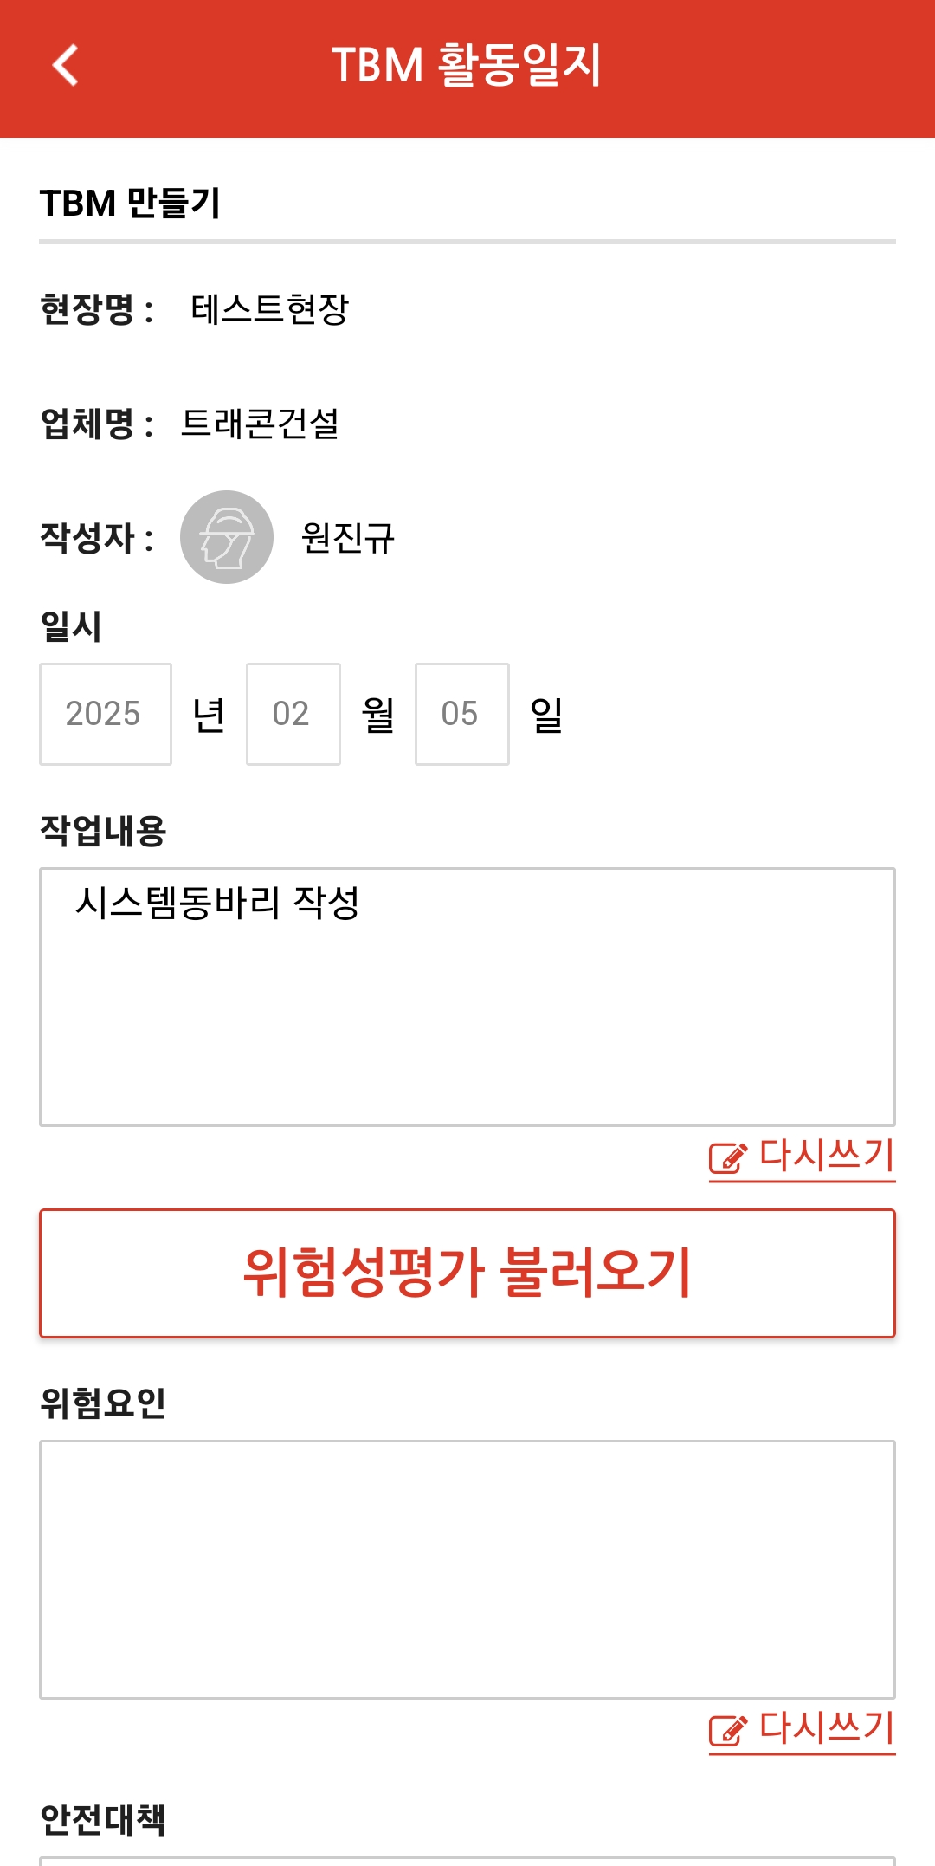
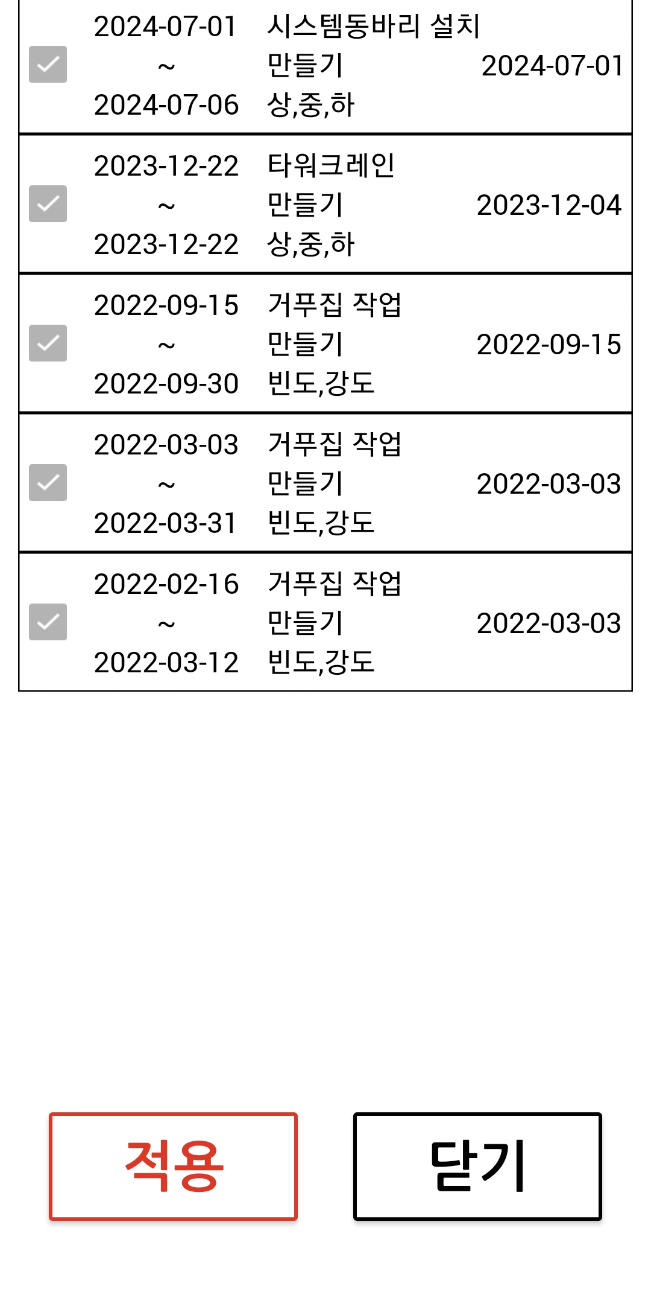
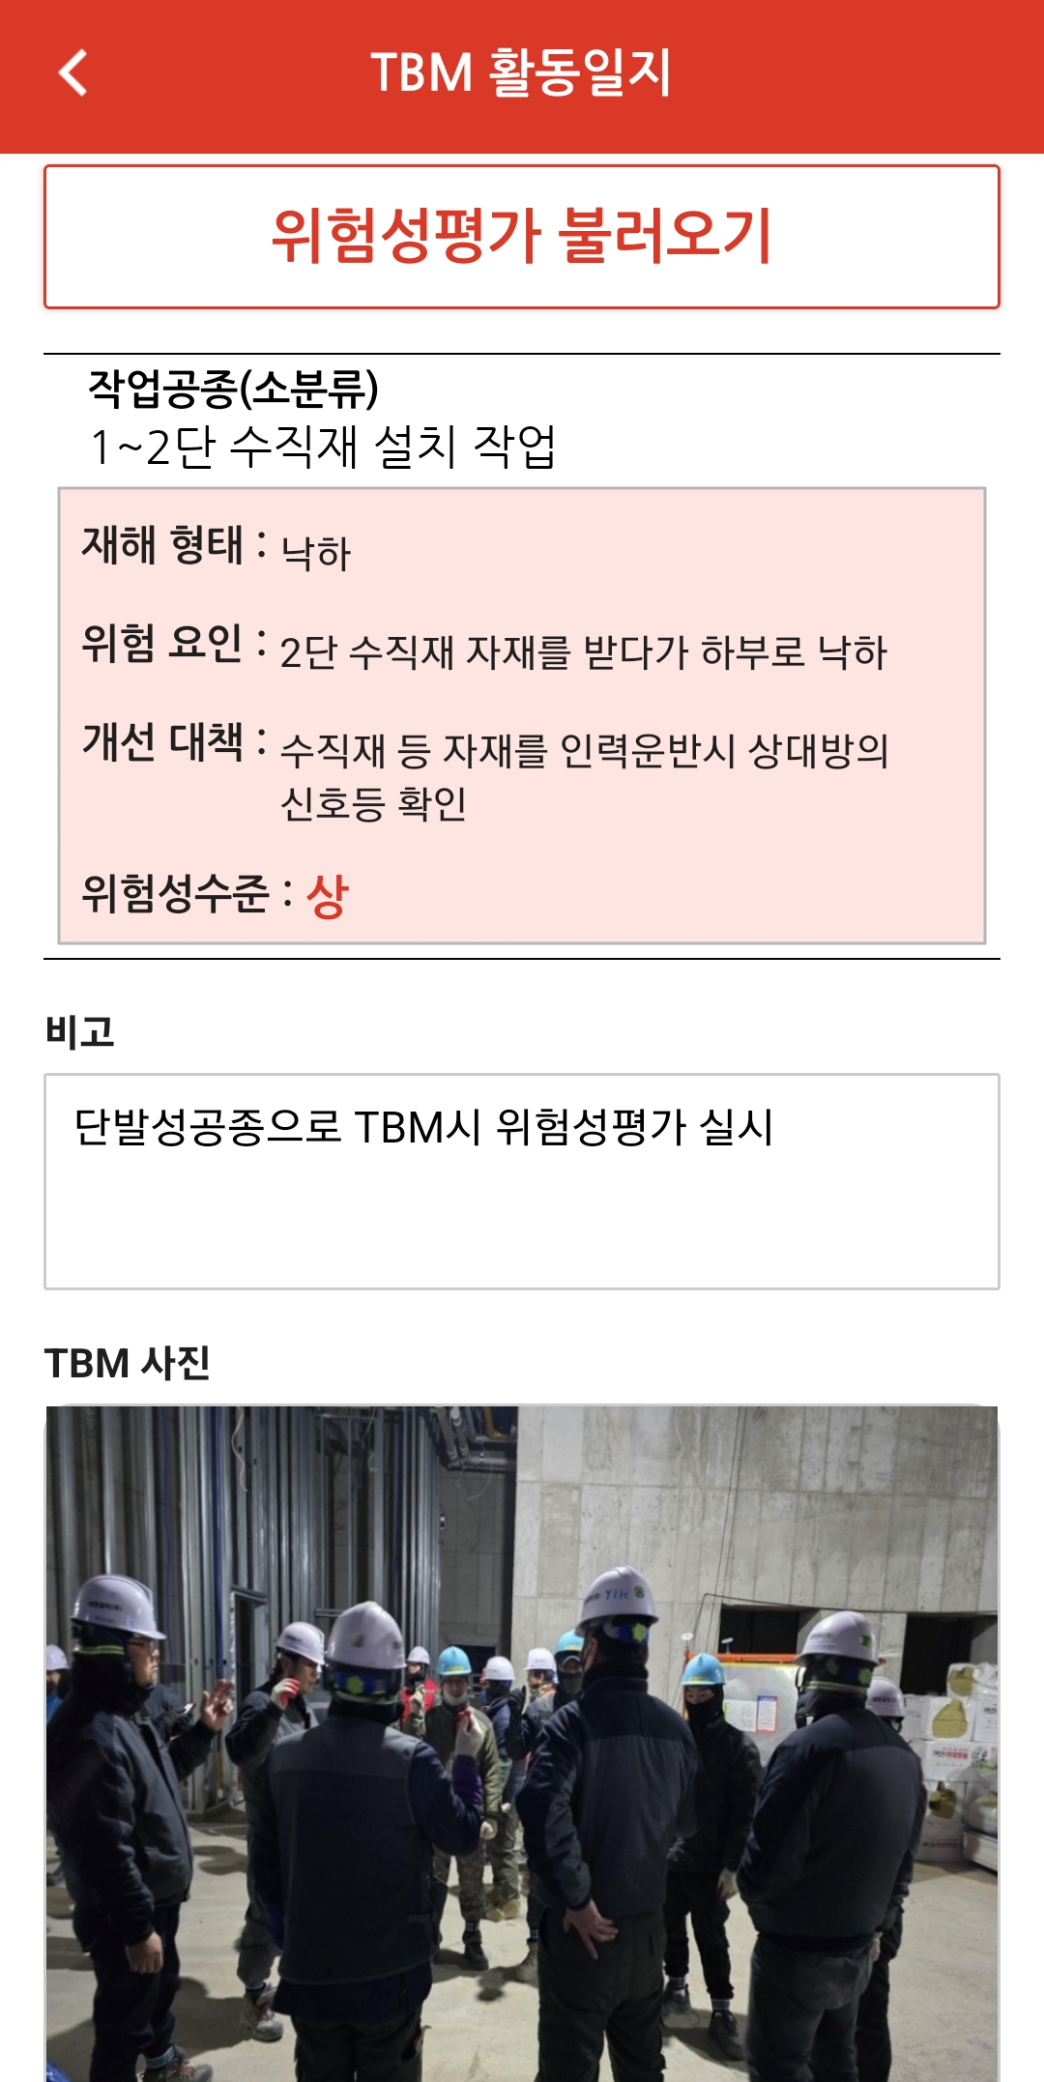
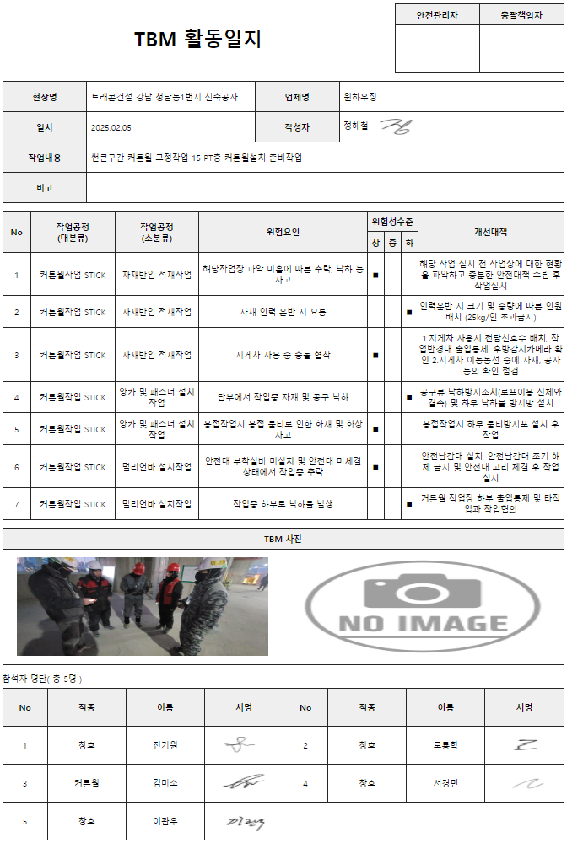
3. 현장통 활용사례
3.
1.
5.
위험성평가
4.
TBM사진
2.
근로자서명
작업내용 입력 후 위험성평가 불러오기 클릭
기 작성된 위험성평가
체크 후 적용 클릭
TBM사진 촬영 후 등록
(근로자 확인 후 서명)
근로자 서명이 완료된
TBM 활동일지 예시

Slide 15
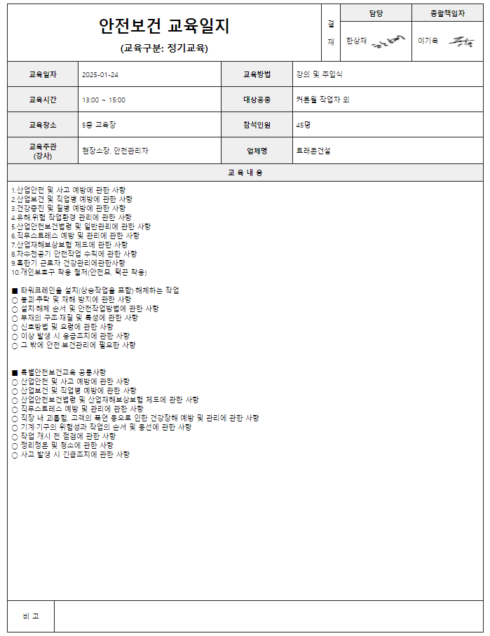
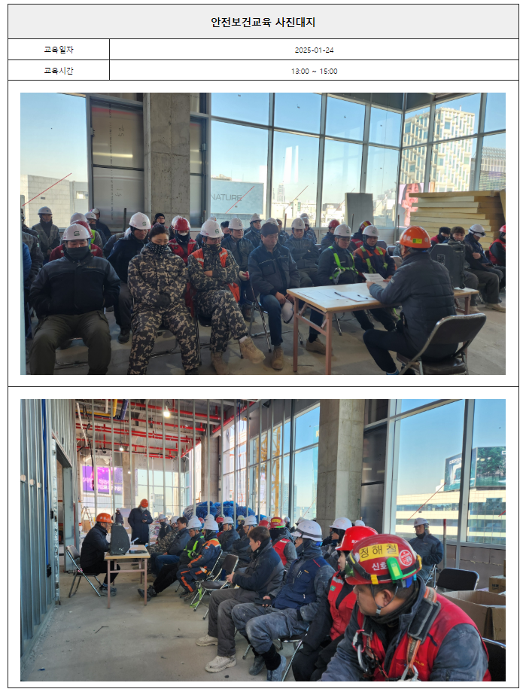
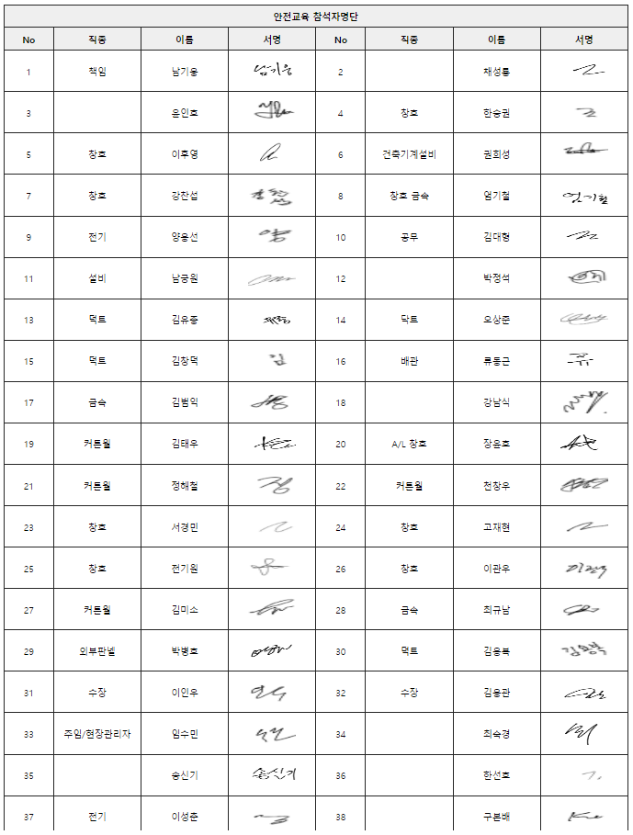
3. 현장통 활용사례
2. 안전교육 일지작성
1) 각종 안전교육 일지 작성가능
- 신규채용자 안전교육 - 특별안전교육
- 정기안전교육 - 관리감독자 안전교육

Slide 16
4. 현장통 미흡사례

Slide 17
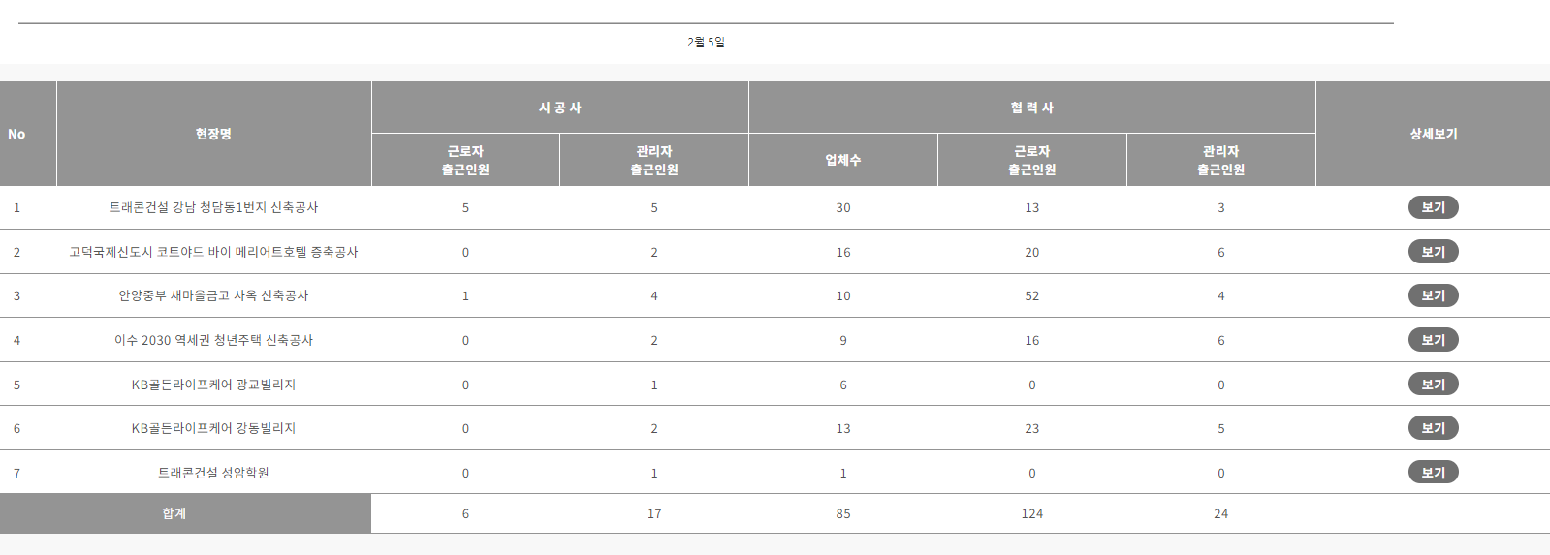
4. 현장통 미흡사례
1. 현장출근 체크 미흡
출력인원 45명중 16명
출력인원 74명중 26명
출력인원 48명중 56명
출력인원 33명중 22명
출력인원 70명중 0명
출력인원 47명중 28명
협력사 총인원 317명중 출근체크인원 : 148명 (46.6%)

Slide 18
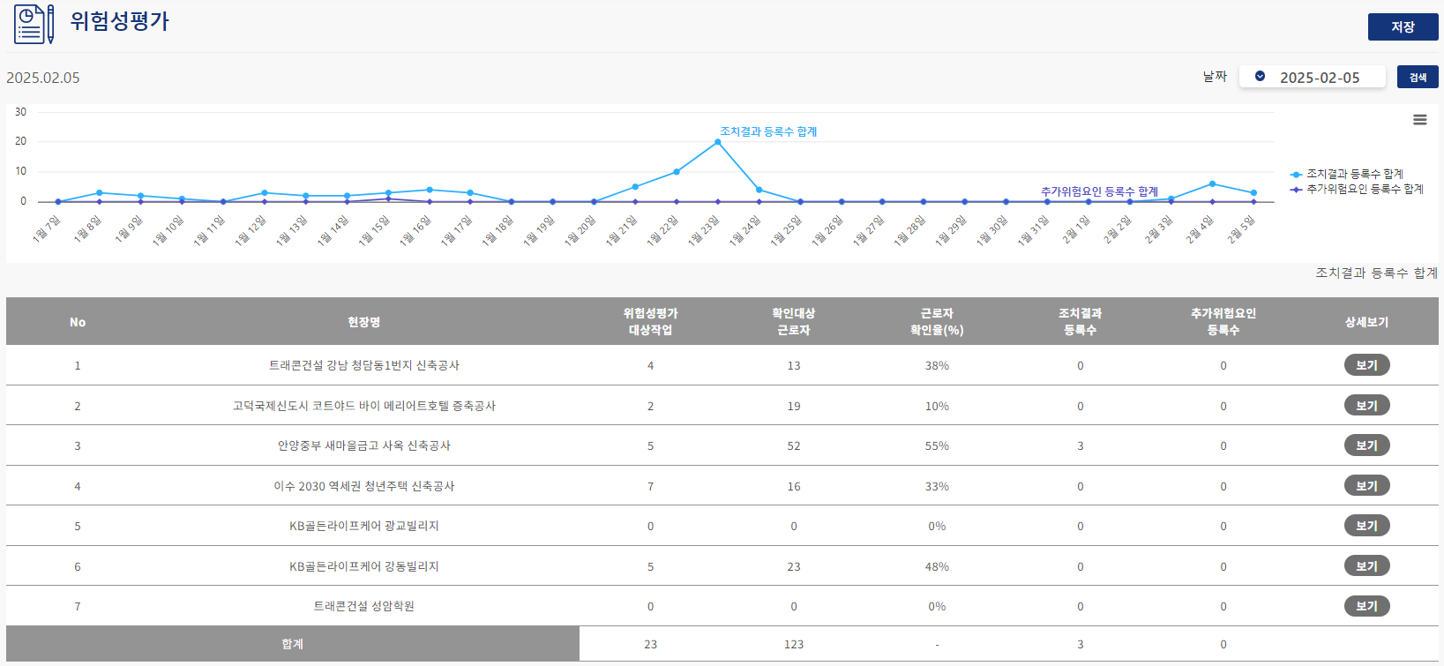
4. 현장통 미흡사례
2. 위험성평가 확인율 낮음
위험성평가 실시보고기간
24.02.05. 기준 근로자 확인율 : 30.6%

Slide 19
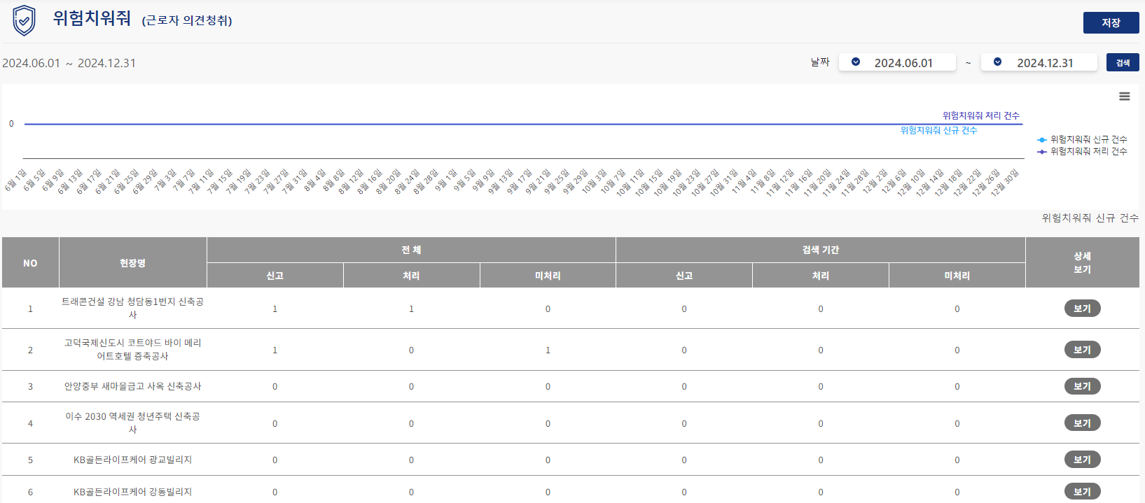
4. 현장통 미흡사례
3. 근로자 참여 미흡 (위험치워줘, 건의사항 등)
24.06.01 ~ 24.12.31까지 0건

Slide 20
5. 개선 및 활성화방안

Slide 21
5. 개선 및 활성화 방안
1. 현장통 가입 및 출근체크
1) 신규채용자 발생시 현장통 가입
- 신규채용자가 많은경우 시간이 오래걸리는 단점
⇒ 협력사 관리자 및 직원이 함께 협조하여 현장통가입 진행
(1명이 많은인원을 가입시키려면 시간이 많이 소요됨.)
2) 현장출근인원 현장통 출근체크
- 안전조회시 현장찾아 출근하기 클릭유도
⇒ 출근신청이 완료되면 현장통 관리자로 등록된 인원이 출근승인 가능함.
- 현장통 전용 테블릿 사용
⇒ 많은인원이 출근하는 공종의 협력사 사무실에 현장통 테블릿을 설치하여
QR코드로 출근체크

Slide 22
5. 개선 및 활성화 방안
2. 위험성평가 확인율 높이기
1) 안전조회 후 TBM시간 활용
- 안전조회시 현장출근을 신청하고 조회 후 협력사 TBM시 위험성평가를
확인하도록 현장 관리
⇒ 협력사 TBM시 직원들이 공정별로 함께 참석하여 위험성평가서명여부 확인
2) 신규채용시교육 및 각종 안전교육 활용
- 신규채용시교육 및 각종 안전교육시 교육참석자가 위험성평가에 서명토록 관리

Slide 23
5. 개선 및 활성화 방안
3. 근로자참여 활성화
1) 안전점검의날행사 활용
- 우수근로자 포상시 위험치워줘 및 건의사항 다 등록자를 선정하여 포상 실시
2) 관리감독자 안전점검 활용
- 당사 일일당직자점검시 지적사항을 현장통 위험치워줘 부분에 함께 등록
⇒ 조치사항은 해당 협력사가 조치 후 피드백을 등록

Slide 24
5. 개선 및 활성화 방안
소장님들의 관심, 지원
안전관리자의 노력
관리감독자의 협력
현장통 활성화 및 정착

Slide 25
감사합니다
신바람나는 건설현장, 알고보니 안전제일!
We Build Value

